Slide 1

Universidad Autónoma del Estado de México
Plantel Texcoco de la Escuela Preparatoria
Material Didáctico: Solo visión
Materia: Historia de México
Semestre: Tercer Semestre
Módulo II: La Independencia y el Nuevo Estado Nación
Título del tema: Guerra de Independencia
Responsable del Material: M en. C. Germán Méndez Santana
Fecha: Agosto 2017

Slide 2
Unidad de Aprendizaje: Historia de México
Campo disciplinar: | Ciencias Sociales
Academia: | Historia
Asignatura: | Historia de México
Semestre: | Tercero |  | Horas teóricas | 3
Créditos: | 8 |  | Horas prácticas | 2
Tipo de curso | Obligatorio |  | Total de horas | 5
Asignaturas simultáneas | Trigonometría Química I Ética Orientación educativa III Inglés 2 Metodología de la investigación I Lenguaje y comunicación II Cultura y activación física III |  | Fase en la estructura curricular | Transición

Slide 3
Justificación
Conocer el devenir histórico y las raíces de nuestro pasado cercano es de vital importancia para poder comprender el presente. La historia de México en el nivel medio superior es la última oportunidad de acercarse a aquellos registros y vestigios del pasado para comprender la actuación de los individuos en el devenir de su sociedad.

Slide 4
Propósito
Comprender la importancia de la Historia de México como una ciencia social en constante transformación para identificarse como un sujeto que participa en el devenir, a partir de reconstruir los acontecimientos históricos y relacionarlos con su situación presente.

Slide 5
Guía de utilización
Para manejar esta presentación se requiere de conocimientos previos del manejo de computadoras, así como la lectura de diarios y revistas que se tengan al alcance, así como también, de un proyector de video y Lap Top.

Slide 6
Indice
Tema | Número de diapositiva
1. Competencias Genéricas | 6
2. Competencias Disciplinares | 7
3. La Guerra de Independencia | 9
4. Proyección de video “Minibiografias” | 17
5. Primera fase: Los primeros caudillos | 18
6. Segunda fase: Sentimientos de la Nación y Congreso de Anáhuac | 32
7. Tercera fase: Consumación de la Independencia | 36
7. Actividad | 46
8. Bibliografía | 47

Slide 7
COMPETENCIA GENÉRICA
4. Escucha, interpreta y emite mensajes pertinentes en distintos contextos mediante la utilización de medios, códigos y herramientas apropiados.
4.3 Identifica las ideas clave en un texto o discurso oral e infiere conclusiones a partir de ellas.
4.5 Maneja las tecnologías de la información y la comunicación para obtener información y expresar ideas.
9. Participa con una conciencia cívica y ética en la vida de su comunidad, región, México y el mundo.
9.6 Advierte que los fenómenos que se desarrollan en los ámbitos local, nacional e internacional ocurren dentro de un contexto global.

Slide 8
COMPETENCIA DISCIPLINAR
2. Sitúa hechos históricos fundamentales que han tenido lugar en distintas épocas en México y el mundo con relación al presente.
3. Interpreta su realidad social a partir de los procesos históricos locales, nacionales e internacionales que la han configurado.

Slide 9
La Guerra de Independencia

Slide 10
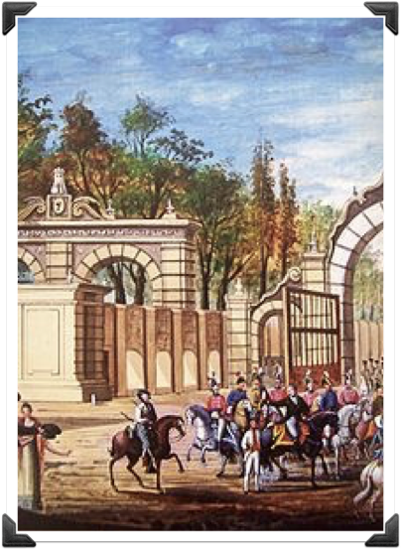
La Guerra de independencia
En el siglo XIX la Nueva España estaba conformada por una sociedad plural.
Por curas, pequeños comerciantes, maestros de primeras letras, arrieros, artesanos, mineros, latifundistas, caciques e indígenas .

Slide 11
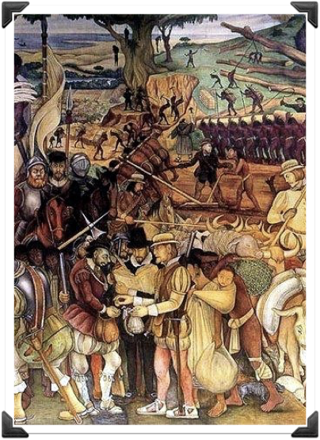
La Guerra de independencia
En el siglo XIX la Nueva España estaba conformada por una sociedad plural.
Por curas, pequeños comerciantes, maestros de primeras letras, arrieros, artesanos, mineros, latifundistas, caciques e indígenas .
La Corona Española, desde 1803, había comprometido el dinero de los novohispanos para entregarlo como parte de una deuda a Francia.

Slide 12
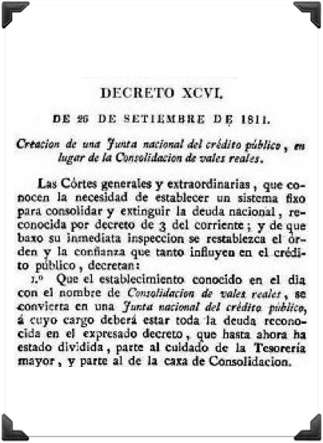
La Guerra de independencia
La Corona hacía préstamos a sus colonos a través de los denominados “vales reales”
Se trataba de créditos que podían facilitar la apertura de un negocios
La Corona Española exigió el pago de esos préstamos a los habitantes de América a través del “Decreto de Consolidación de Vales Reales”

Slide 13
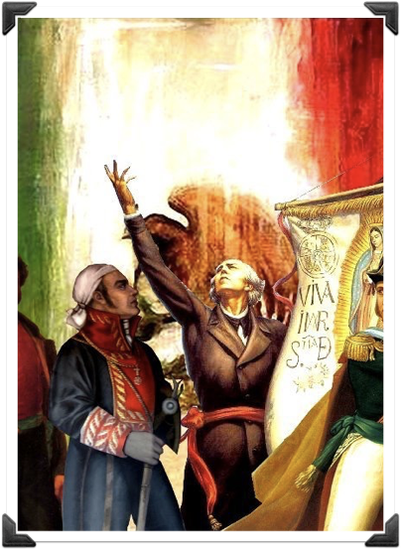
La Guerra de independencia
La crisis de los Novohispanos es causa de las obligaciones que tenía La Corona Española con Francia.
La deuda fue un factor decisivo para el levantamiento armado que tuvo lugar en la parroquia de Dolores, Guanajuato en1810.

Slide 14
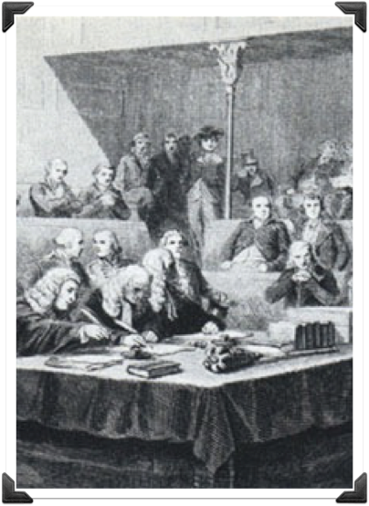
La Guerra de independencia
La crisis de los Novohispanos es causa de las obligaciones que tenía La Corona Española con Francia.
La deuda fue un factor decisivo para el levantamiento armado que tuvo lugar en la parroquia de Dolores, Guanajuato en1810.
En materia política, las diferencias entre Francia y España en Europa motivó la autonomía de la Nueva España.

Slide 15
Proyección del video de la colección “Minibiografías” Miguel Hidalgo.
(duración 7´.23”)

Slide 16
Primera fase: Los primeros caudillos

Slide 17
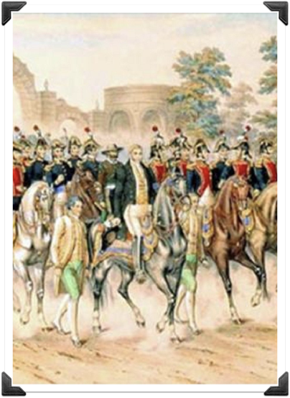
Primera fase: Los primeros caudillos
El primer antecedente de Independencia en México inició el 15 de Septiembre de 1808.
Cuando un grupo de hombres armados, dirigidos por el hacendado de Temixco, Gabriel Yermo, aprehendieron al virrey Iturrigaray y a los integrantes del ayuntamiento.

Slide 18
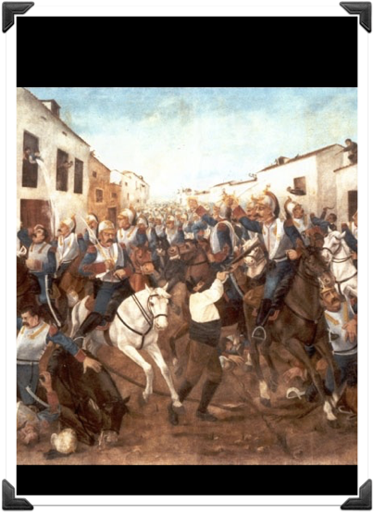
Primera fase: Los primeros caudillos
El primer antecedente de Independencia en México inició el 15 de Septiembre de 1808.
Cuando un grupo de hombres armados, dirigidos por el hacendado de Temixco, Gabriel Yermo, aprehendieron al virrey Iturrigaray y a los integrantes del ayuntamiento.
El ejemplo de los peninsulares resonó en las ciudad de México, Valladolid Morelia y Querétaro.

Slide 19
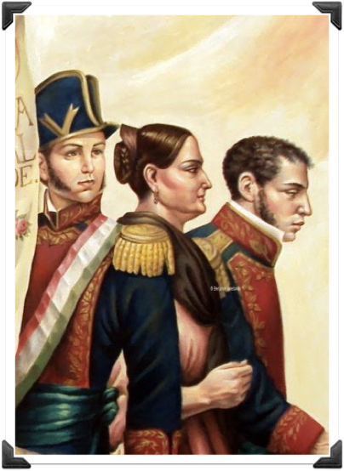
Primera fase: Los primeros caudillos
En septiembre de 1810 las autoridades descubrieron unas reuniones en San Miguel el Grande.
“Ignacio Allende, Mariano Abasolo, Juan Aldama y la misma esposa del corregidor de Querétaro, Josefa Ortiz, habían acordado desconocer cualquier gobierno que mantuviera la unión con España”

Slide 20
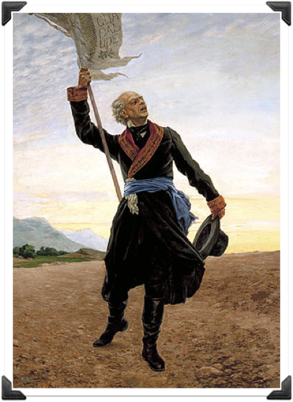
Primera fase: Los primeros caudillos
Miguel Hidalgo, un cura perteneciente al bajo clero, apodado el Zorro
Retomó las ideas de Primo de Verdad, abogado jalisciense precursor ideológico de la Independencia

Slide 21
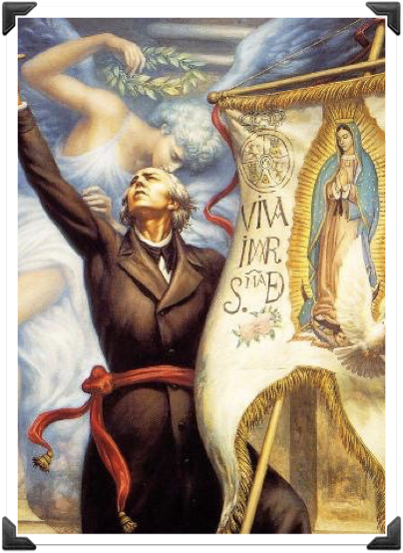
Primera fase: Los primeros caudillos
Miguel Hidalgo, un cura perteneciente al bajo clero, apodado el Zorro
Retomó las ideas de Primo de Verdad, abogado jalisciense precursor ideológico de la Independencia
Tomó la decisión de convocar a sus feligreses la madrugada del 16 de septiembre para iniciar la Guerra de Independencia en la parroquia de Dolores, Guanajuato.

Slide 22
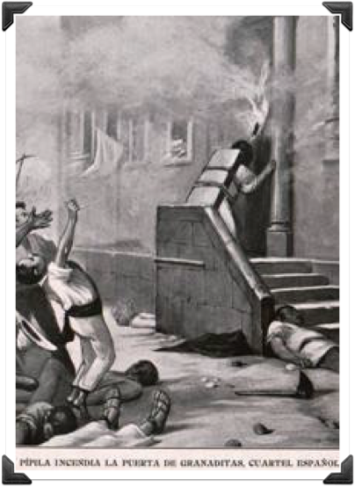
Primera fase: Los primeros caudillos
Ricos y pobres pensaron que la insurrección era una alternativa para que los americanos se hicieran cargo de su gobierno
En Guanajuato, las familias de los españoles peninsulares se atrincheraron en la Alhóndiga de Granaditas.

Slide 23
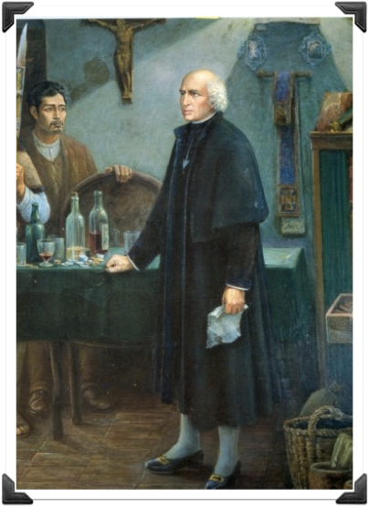
Primera fase: Los primeros caudillos
Ricos y pobres pensaron que la insurrección era una alternativa para que los americanos se hicieran cargo de su gobierno
En Guanajuato, las familias de los españoles peninsulares se atrincheraron en la Alhóndiga de Granaditas.
La ocupación, el saqueo y la matanza ocurrida en ese lugar, le valió al cura, Miguel Hidalgo, la primera excomunión por parte del obispo Manuel Abad y Queipo.

Slide 24
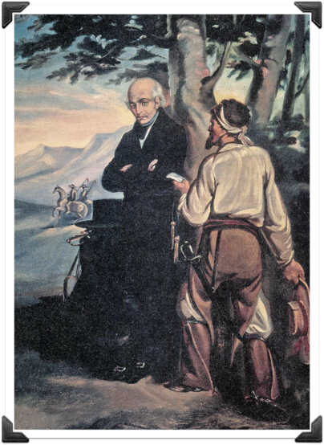
Primera fase: Los primeros caudillos
Hidalgo decretó en Guadalajara la abolición de la esclavitud, del tributo indígena, de los estancos y declaró que las tierras comunales eran de uso exclusivo indígenas.
La primera etapa de la Guerra de Independencia concluye el 17 de enero de 1811 en el Puente de Calderón, Guanajuato.

Slide 25
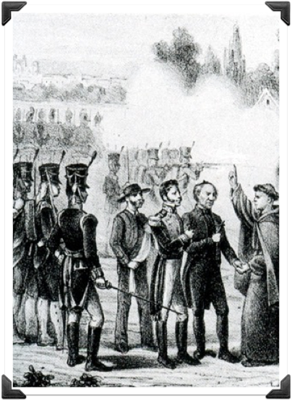
Primera fase: Los primeros caudillos
Los jefes insurgentes lograron escapar y marcharon hacia el norte para buscar ayuda norteamericana
Pero son aprehendidos en Acatita de Baján y conducidos a Chihuahua, ahí fueron procesados y condenados antes de ser fusilado

Slide 26
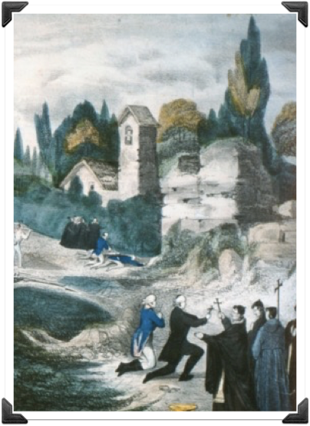
Primera fase: Los primeros caudillos
El proceso degradatorio de Miguel Hidalgo se llevó a cabo en 1811 en el Hospital Real de Chihuahua
El acto consistió en rasparle la piel de la cabeza, las yemas de los dedos pulgares e indices

Slide 27
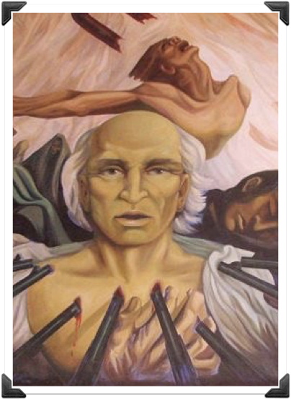
Primera fase: Los primeros caudillos
El proceso degradatorio de Miguel Hidalgo se llevó a cabo en 1811 en el Hospital Real de Chihuahua
El acto consistió en rasparle la piel de la cabeza, las yemas de los dedos pulgares e indices
Posteriormente, se entregó al cura de Dolores al gobierno español para que lo fusilaran sin prerrogativas para ampararse

Slide 28
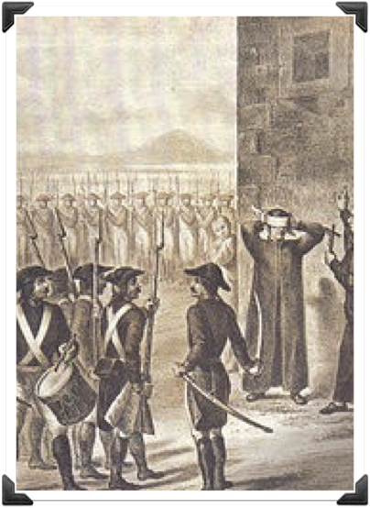
Primera fase: Los primeros caudillos
Miguel Hidalgo y Costilla fue fusilado y decapitado el 30 de julio de 1811
Su cabeza, la de Ignacio Allende, Juan Aldama y Mariano Jiménez, se colocaron en las esquinas de la Alhóndiga de Granaditas

Slide 29
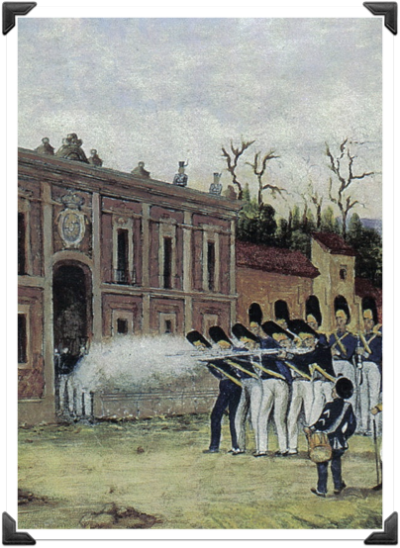
Primera fase: Los primeros caudillos
Miguel Hidalgo y Costilla fue fusilado y decapitado el 30 de julio de 1811
Su cabeza, la de Ignacio Allende, Juan Aldama y Mariano Jiménez, se colocaron en las esquinas de la Alhóndiga de Granaditas
El objetivo de colocar sus cabezas en cada esquina, era el escarmiento público.

Slide 30
Segunda fase: Sentimientos de la Nación y Congreso de Anáhuac

Slide 31
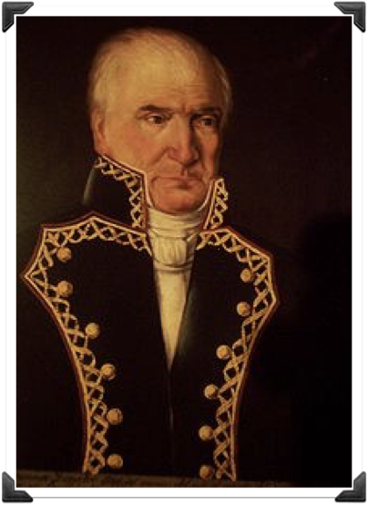
Segunda fase: Sentimientos de la Nación y Congreso de Anáhuac
El abogado Carlos María de Bustamante apoyado por José María Morelos propuso la creación de un Congreso para redactar una Constitución
El 13 de septiembre de 1813, en Chilpancingo. Se le denominó “Congreso de Anáhuac.”.

Slide 32
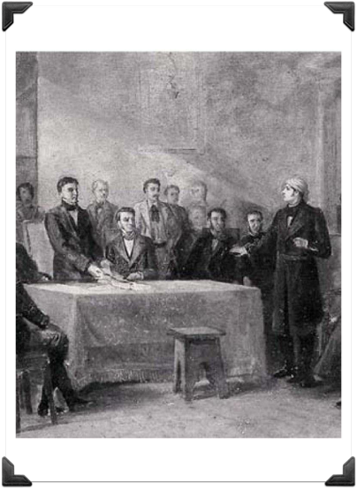
Segunda fase: Sentimientos de la Nación y Congreso de Anáhuac
Los Sentimientos de la Nación: América sería libre e independiente de cualquier nación o monarquía
Se abolía la esclavitud y las diferencias legales por motivos de nacimiento
El gobierno estaría en manos de americanos y la religión católica se protegería.

Slide 33
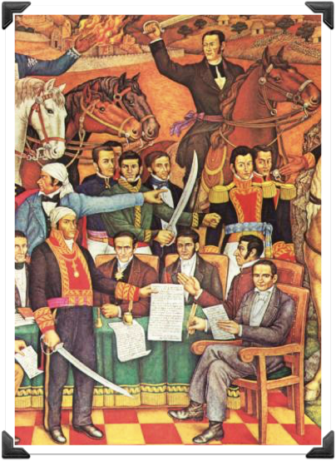
Segunda fase: Sentimientos de la Nación y Congreso de Anáhuac
Además, promovía la división de poderes, el reconocimiento de las garantías individuales y la defensa de la religión
Los denominados “Sentimientos de la Nación” fueron una carta de buenos deseos

Slide 34
Tercera fase: Consumación de la Independencia

Slide 35
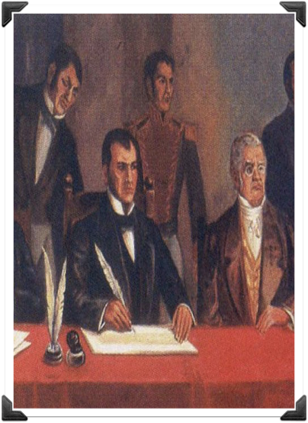
Tercera fase: Consumación de la Independencia
Entre los años de 1820 y 1821, los principales personajes que aspiraban a la independencia, utilizaron la política para lograr la unión entre las clases sociales
la aristocracia quería recuperar sus riquezas, propiedades y poder, por medio de un Estado libre de España. Consideró que la Independencia debería consumarse

Slide 36
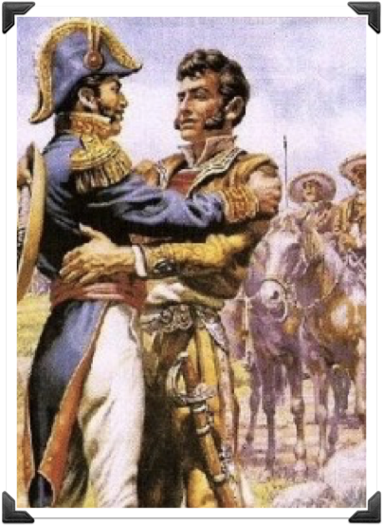
Tercera fase: Consumación de la Independencia
El 24 de febrero de 1821, Agustín de Iturbide y Vicente Guerrero firmaron el Plan de Iguala,
Cuyo documento ponía énfasis en tres garantías: religión, unión e independencia

Slide 37
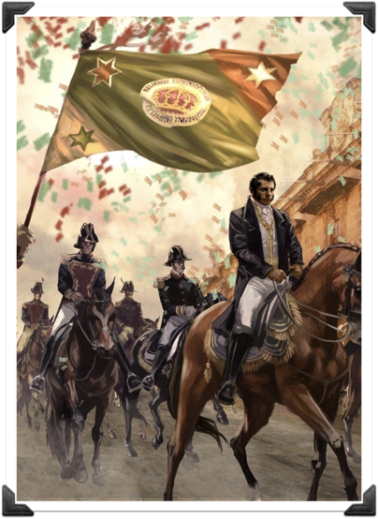
Tercera fase: Consumación de la Independencia
La religión católica apostólica y romana era la única sin tolerar alguna otra
En ese momento, Nueva España era independiente de su antigua y cualquier otra potencia

Slide 38
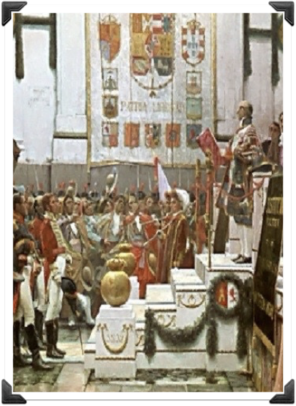
Tercera fase: Consumación de la Independencia
Se propuso elaborar la constitución del Imperio Mexicano
El clero conservó fueros y privilegios

Slide 39
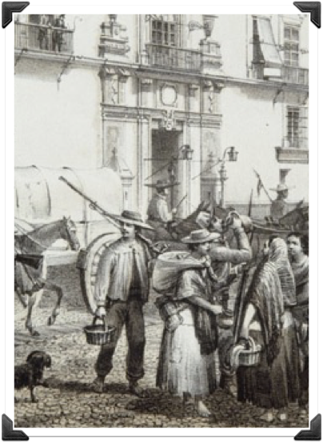
Tercera fase: Consumación de la Independencia
Se propuso elaborar la constitución del Imperio Mexicano
El clero conservó fueros y privilegios
El pueblo nuevo, fue olvidado y abandonado en la miseria, para su consuelo, ya se decían “ciudadanos” de una monarquía

Slide 40
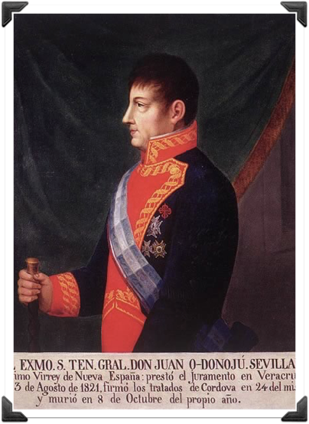
Tercera fase: Consumación de la Independencia
Para el mes de agosto de 1821, el virrey Juan O’Donojú arribó a la Nueva España, era un masón enemigo del poder absoluto

Slide 41
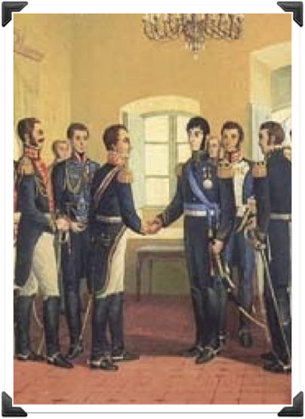
Tercera fase: Consumación de la Independencia
Para el mes de agosto de 1821, el virrey Juan O’Donojú arribó a la Nueva España, era un masón enemigo del poder absoluto
Advirtió que la independencia era un acto consumado y el 24 de agosto, junto con Iturbide, Firmaron los Tratados de Córdoba

Slide 42
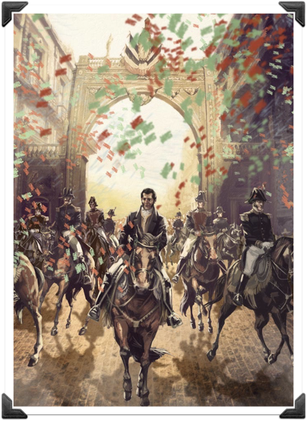
Tercera fase: Consumación de la Independencia
El 27 de septiembre, el Ejército Trigarante, entró a la ciudad de México

Slide 43
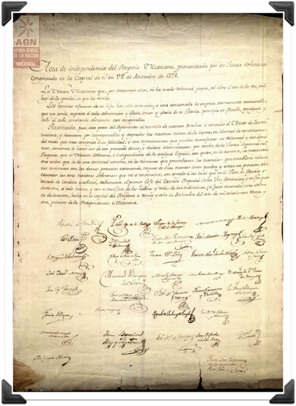
Tercera fase: Consumación de la Independencia
El 27 de septiembre, el Ejército Trigarante, entró a la ciudad de México
Al día siguiente se le dio lectura al Acta de Independencia de México y de esa manera concluye esta etapa

Slide 44
Actividad
Causas | Internas | Externas
La aprehensión de Fernando VII.
Los criollos habían luchado por concesiones económicas, no conseguían reconocimiento ante los españoles.
La crisis de capitales que padecieron los novohispanos por las obligaciones que tenía la Corona.
Las ideas ilustradas.
Ideas que iban en contra del absolutismo y que Montesquieu explica en su obra “El espíritu de las leyes”.
La emancipación norteamericana.
La metrópoli, es decir, La Corona Española, desde 1803 había comprometido el dinero de los novohispanos para entregarlo como parte de una deuda a Francia (6 millones de libras mensuales.
La Constitución de Cádiz.
La Revolución industrial.

Slide 45
Bibliografía
1. Nateras Estrada Felix y Col. Historia de México Siglos XIX, XXI, México, UAEMEX. 2013.
2. Severo Sánchez Jesús Josué y Col. Historia de México (Libro de Texto), México, UAEMEX, 2016
3. www.googlefotos.com
4. www.wikipediafotos.com
5.http://search.creativecommons.org
6. www.inehrm.gob.mx

